Slide 1



從性格透視到教練陪伴
工作坊
2019年5月18日

Slide 2





講者介紹
李秀霞 Elsa
  Personality Dimensions® Facilitator (Level 1)
  Corporate Coach U-Licensed Facilitator
  Professional and Corporate Coach
伍倩兒 Kumi
  Personality Dimensions® Facilitator (Level 1)
  Corporate Coach U-Licensed Facilitator

Slide 3

工作坊內容
認識性格透視® (Personality Dimensions®)
增加對自己和他人認識
教練的有效溝通模式
  發現式提問® (Discovery Questioning®)
  情境式聆聽® (Contextual Listening®)

Slide 4

试用一个性格形容词来介绍自己
(3人一組)

Slide 5




選擇您喜歡的圖畫
選您喜歡的圖畫

Slide 6

什麼是性格？
不同性格的人，往往…
有不同的需要
有不同的價值觀
有不同的壓力源
有不同的能力
教養孩童，使他走當行的道，就是到老他也不偏離。(箴22:6)

Slide 7

性格可改變嗎?
性格（Personality）：
  個性（character）
  秉性（temperament）
Character | Temperament
軟體 | 硬體
養成的、學習的 | 天賦的、不能追求
可以變化的 | 一致的、穩定的
秉性與環境互動的結果 | 是性格的藍圖、核心

Slide 8
討論圖畫細節意思
討論圖畫細節意思

Slide 9
探究型
智慧、洞悉事物
對複雜事物有興趣
有遠見
從腦（思考）出發
有猛省頓悟的主意
對智力的追求
想理解「為甚麼」
想知道事物的運作原則
對事物的原理感興趣
以宏觀角度看事物

Slide 10

組織型
重視家庭及歸屬感
有時間觀念、需要安排
渴求經濟穩定
責任和專業精神
承諾－要完成的事項
需要公平、公正
需要安全
有條理、有計劃、
著重細節

Slide 11

真我型
和平、融洽和合作
重視精神的本質
友好、親切
有創意、喜愛藝術
需要人與人的聯繫
關係中的愛、溫暖
熱愛大自然和關注生態環境

Slide 12

多謀型
幹勁十足、率性自然
自由、無拘無束
喜歡迅速辦理事情
有良好的危機處理能力
喜愛冒險、探索
保持工作的人際網路
能同時處理多項任務
熱衷參與比賽
喜愛娛樂
行動迅速
能靈巧使用不同工具

Slide 13




標籤與取向
性格透視® 與取向有關，而非與標籤有關
關於人的相同與相異
學習欣賞這些同異
提升自尊並改善人際溝通
性格透視®只是一種工具！

Slide 14

每個人的性格就像
多彩的格子圖案！
知己知彼 有助溝通
那些因受管教而經歷過鍛鍊的人能夠結出平安的果子，過著正直的生活。
（希伯來書12:11）

Slide 15
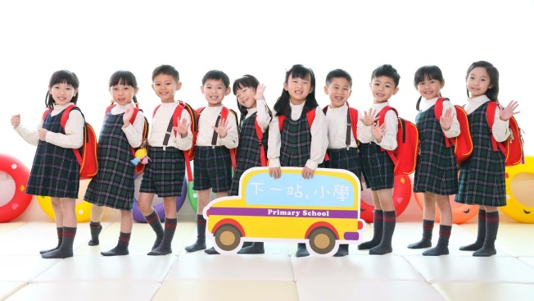
有效溝通模式
  發現式提問® (Discovery Questioning®)
提出清晰明確問題的系統性步驟.
幫助個人自己發現答案.
聆聽情境線索
提出問題,幫助個人自己發現答案
繼續聆聽, 並有效運用沈默
確保您提出的問題有的放矢, 並推動詢問過程

Slide 16

發現式提問®特徵
簡短
清晰
開放式問語
(什麼? 怎樣? 如何? 何時?...)
避免問 “為什麼?”
避免用限制式詞語 “應該” “必須”

Slide 17

小組練習
3人一組
A,B,C每人輪流分享一個近日比較困擾的情況。
A分享後, B和C給與1-2個發現式提問,
如此類推)

Slide 18
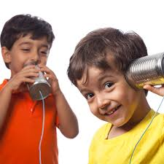
有效溝通模式(續)
  情境式聆聽®
  (Contextual Listening®)
一種聽話知音的方法
(listening beyond the words)
察覺全部 有待聽到 和 聽懂 的內容

Slide 19
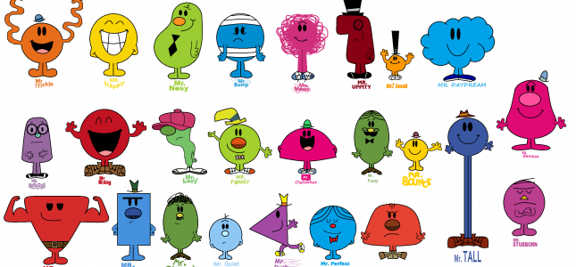
3人小組
試用各三個性格形容詞來形容其他兩位組員

Slide 20

總結分享
您的感受……
您最深刻……

Slide 21




世界上沒有完美的人
只有努力做到最好的人
有您陪伴就是最好！

Slide 22

感恩!
感謝!

